Slide 1

2023年苏州市初中课改展示活动
钢铁生产中的碳中和
——第4章 认识化学变化专题复习
锦丰初级中学
于雪松

Slide 2

碳中和
一般是指国家、企业、产品、活动或个人在一定时间内直接或间接产生的二氧化碳或温室气体排放总量，通过植树造林、节能减排等形式，以抵消自身产生的二氧化碳或温室气体排放量，实现正负抵消，达到相对“零排放”。

Slide 3
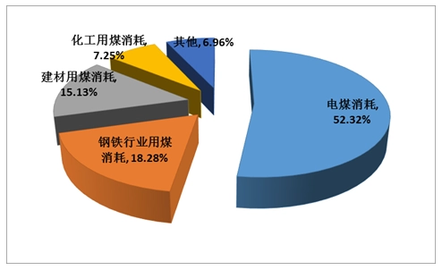
中国是煤炭生产和消费大国，
火力发电和钢铁生产的煤炭消耗量占比排前两位。
电力和钢铁行业是碳排放大户。

Slide 4
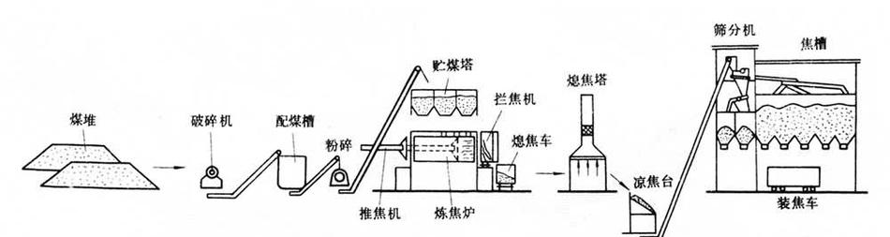
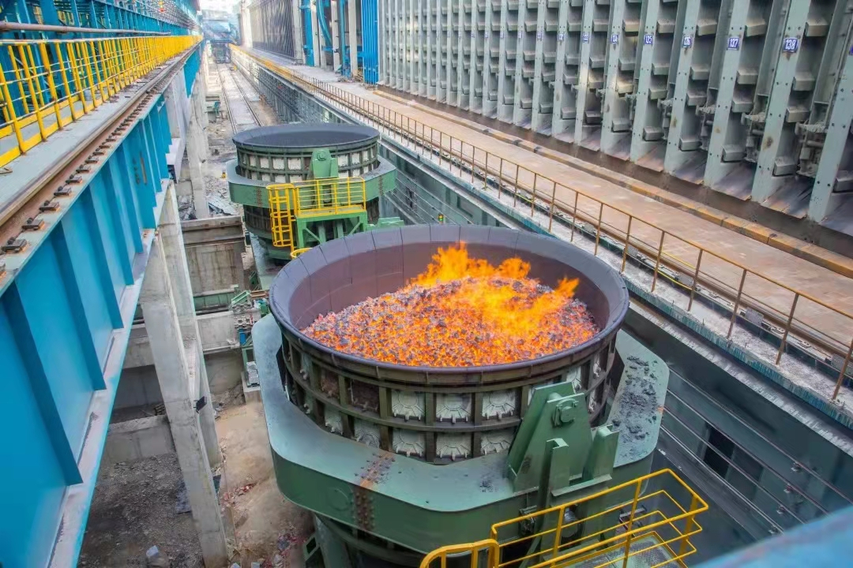
环节一:分析钢铁生产过程中煤炭的使用
焦炭从炼焦炉内推出，
暴露在空气中会发生燃烧。
高温的焦炭

Slide 5
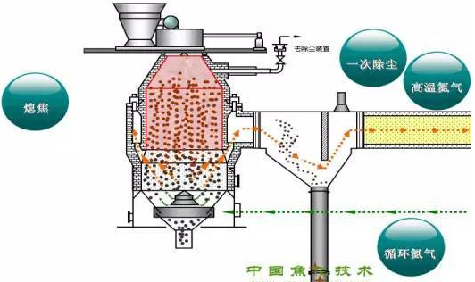
环节一:分析钢铁生产过程中煤炭的使用
高温的焦炭
高温焦炭被氮气冷却至便于
存储的温度

Slide 6
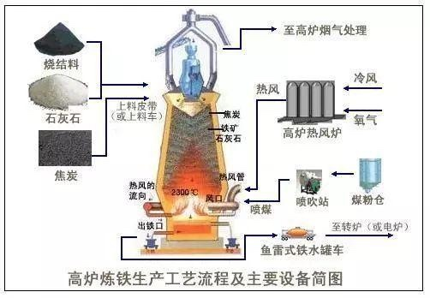
环节一:分析钢铁生产过程中煤炭的使用
喷煤前需将煤块磨成较细的粉
目的是？
增大煤与氧气的接触面积使煤燃烧更充分，更快速。
增大氧气的浓度
资料2：高炉炼铁工艺流程图

Slide 7
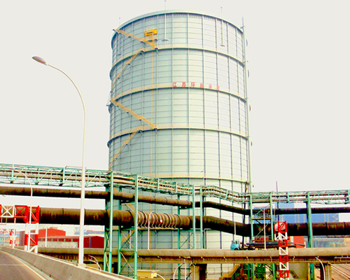



环节一:分析钢铁生产过程中煤炭的使用
高炉煤气在运输和储存过程应该
注意什么事项？
禁止烟火
禁止撞击
防止高温
江苏沙钢集团20万m³ 密封高炉煤气柜

Slide 8
环节一:分析钢铁生产过程中煤炭的使用
化学方程式的书写
写：正确书写反应物生成物的化学式
配：依据质量守恒定律在化学式前加化学计量数，短线改等号
标注：标明反应条件，标注状态符号“↑”或“↓”

Slide 9
环节二:计算钢铁生产中的碳排放量
质量守恒定律：
参加化学反应的各物质的质量总和等于反应后生成的各物质的质量总和。
宏观解释：化学反应前后元素的种类、质量不变。

Slide 10
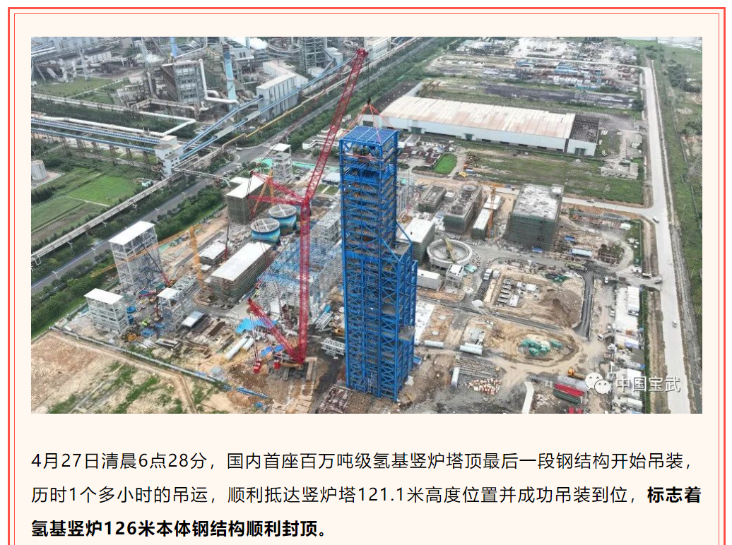
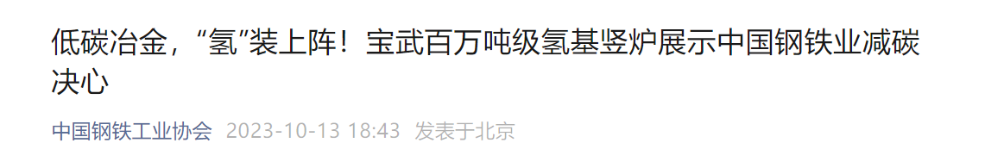

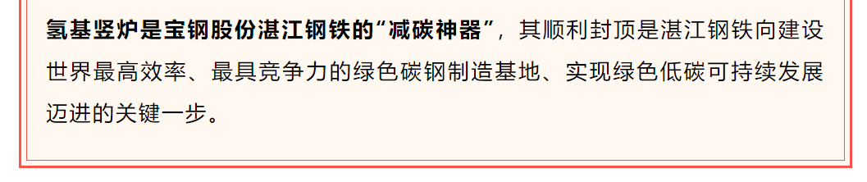
环节三:探索钢铁生产的降碳路径

Slide 11
环节三:探索钢铁生产的降碳路径
高温高压
催化剂
氧原子
碳原子
氢原子
质量守恒定律：
微观解释：化学反应前后原子的种类、数目、质量不变。

Slide 12
环节三:探索钢铁生产的降碳路径
根据化学方程式计算
写：根据题意写出化学方程式
找：已知物质和待求物质的质量关系
列：列出比例式
算：计算求解
答：简明的写出答案

Slide 13
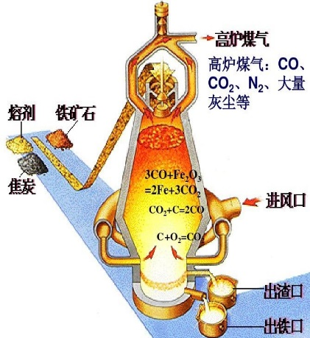
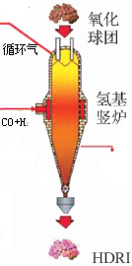
环节三:探索钢铁生产的降碳路径
1.76
二氧化碳排放量，t/t
0.541
0.29

Slide 14
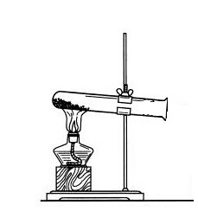
环节三:实验探究
固体减少的质量
m
2NaHCO₃ Na₂CO₃ + H₂O↑ + CO₂ ↑
168 106 18 44
62
反应前后固体质量怎样变化？
讨论实验步骤，小组合作进行实验

Slide 15
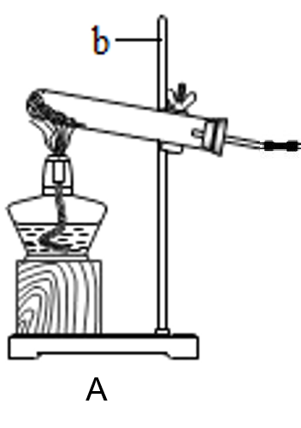

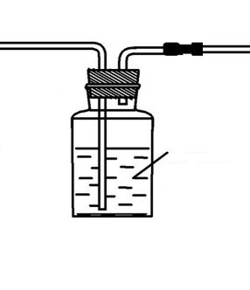
环节三:实验探究
已知：浓硫酸具有吸水性、
氢氧化钠溶液能吸收二氧化碳、
碱石灰既能吸收二氧化碳又能吸收水。
碱石灰
D
浓硫酸
氢氧化钠溶液
B
C
测C的增重
思考：上述实验还存在哪些问题？

Slide 16
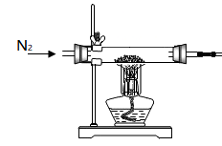
环节三:实验探究
碱石灰
D
浓硫酸
氢氧化钠溶液
A
B
C
点燃酒精灯前通一段时间氮气目的是？
排尽装置内的空气，防止空气中的二氧化碳干扰实验。
反应结束后再通一段时间氮气目的是？
目的是：将生成的气体赶到后面的装置，使生成的气体被完全吸收。

Slide 17
2023年苏州市初中课改展示活动
THANKS

